Slide 1
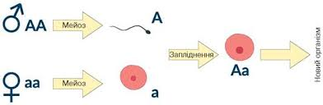
Сучасні молекулярно-генетичні методи досліджень спадковості людини

Slide 2
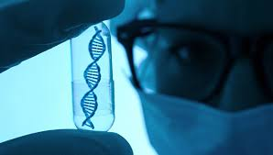
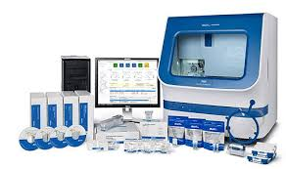
ДНК і білок-основа генетичних досліджень
До найпоширеніших методів належать:
Секвенування ДНК – визначення послідовності нуклеотидних основ (аденіну, тиміну, гуаніну, цитозину) на ділянці ДНК та визначення білків, що на ній закодовані

Slide 3
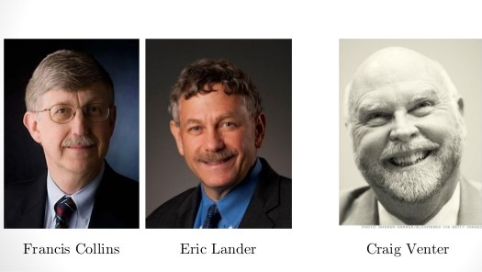
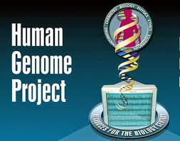
Проект «Геном людини»
Під час роботи над проектом (10 років) було визначено, що у геномі людини присутні 3,2 мільярди пар нуклеотидів

Slide 4
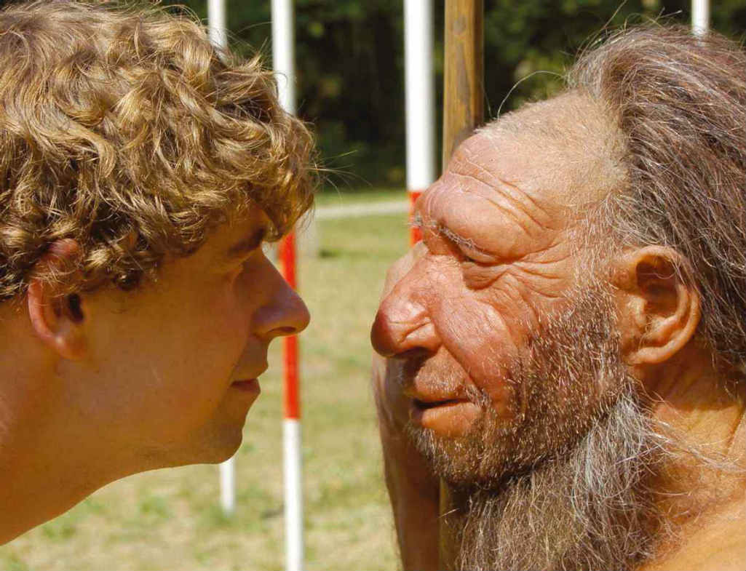
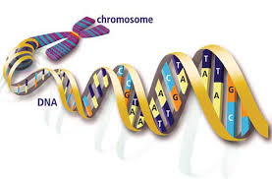
2.Полімеразна ланцюгова реакція
Технологія збільшення ДНК, необхідних для аналізу (за принципом комплементарності)

Slide 5


3.Застосування генетичних маркерів
Метод полягає в ідентифікації певних генів, ділянок ДНК, хромосом за допомогою притаманних лише їм сполучень нуклеотидів.
Генетичні маркери можуть
передбачити успіхи в навчанні

Slide 6
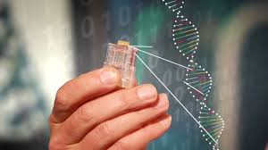
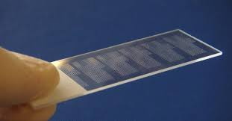
4.ДНК - мікрочіп
Метод визначає, які саме з генів у клітині працюють.

